Slide 1
Artıları & Eksileri
Oguzcan Bicer

Slide 2


Artıları

Slide 3

Kontrollü erişim
Tek obje kullanıldığından ve bu obje kapsüllediğinden nasıl ve ne zaman ulaşılacağının üzerine sıkı bir kontrolü vardır.

Slide 4


Bir Kere Yaratılma
Nesne bir kere yaratılıyor. Herkes bu sadece bu nesneyi kullandığı için hafızadan tasarruf sağlıyoruz.

Slide 5

Esneklik
Nesneyi yaratma sürecinde tam kontrole sahibiz. Sınıf, yaratma sürecinde esnekliğe sahip.

Slide 6

Eksileri

Slide 7

Yüksek Bağımlılık (Tight Coupling)
Yüksek bağımlılık ölçeklendirmede ve test edilebilirlikte karmaşıklığa yol açar.

Slide 8
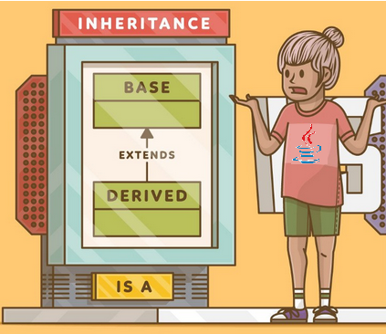
Alt Sınıf Problemi
Private kurucu methodları ve koddaki statik alanlar Singleton sınıfına bir alt sınıf oluşturmayı çok zorlaştırıyor. (Protected kurucu method yaparsak gibi çeşitli çözümleri var)

Slide 9
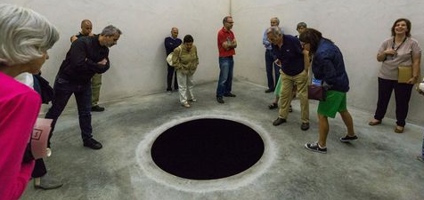
Anti Pattern
Lazy: yüklenmesi geçikmeye neden oluyor.
Eager: hafıza problemlerine sebep olabiliyor.
Başlangıçta oluşturulup asla kullanılmaya bilir ve hafızanın gereksiz işgali.

